Slide 1
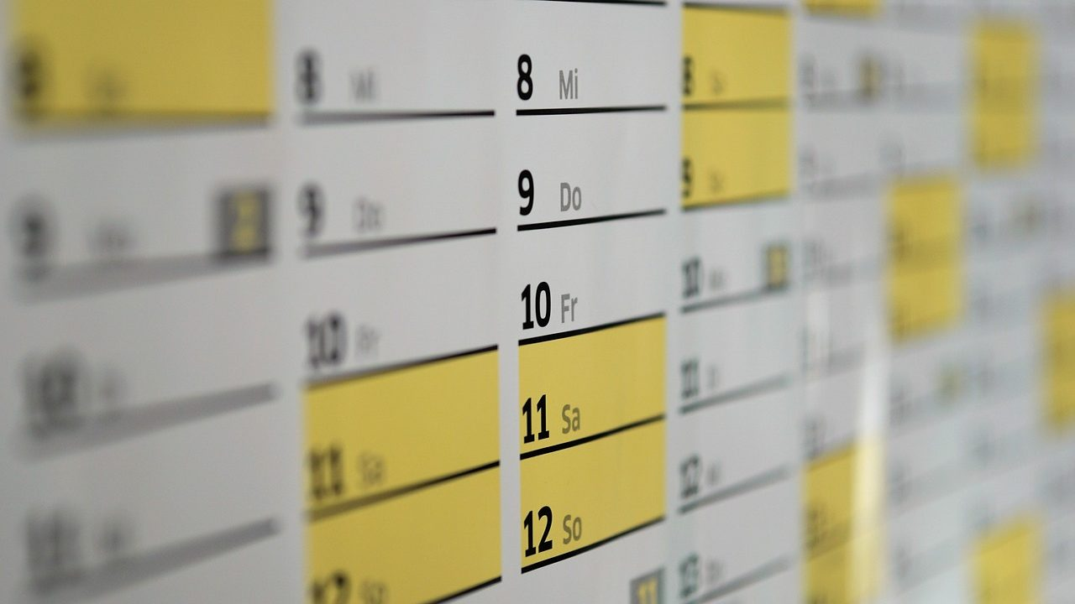
Organiza una semana
equilibrada con
bloques reales, no con
una plantilla ideal
Salud y Estética
Ver el OA en saludyestetica.lumbre.lat
Notes:
Objeto de aprendizaje de Lumbre · Salud y Estética
Enlace: https://saludyestetica.lumbre.lat/object/sye-c03-r01-oa06-semana-equilibrada

Slide 2
Acerca de este OA · 1 de 2
Objetivo
Escribir una semana propia con los bloques reales de tu vida (trabajo, traslados, cuidado de otros), asignar horas de descanso, pausas y movimiento posibles, y dejar por escrito un plan mínimo para las semanas malas, sin plantilla ideal ni metas individuales de sueño.
Descripción
Lección de cierre del curso 3: convertir lo observado en una semana que quepa en tu vida. Bloques reales, descanso, pausas, movimiento posible y un plan para cuando la semana se descuadra.
Organiza una semana equilibrada con bloques reales, no con una plantilla ideal
2 / 68
Notes:
Enlace al OA: https://saludyestetica.lumbre.lat/object/sye-c03-r01-oa06-semana-equilibrada

Slide 3
Acerca de este OA · 2 de 2
Autoría: Salud y Estética
Etiquetas: semana · descanso · movimiento · pausas · organización · autocuidado
Organiza una semana equilibrada con bloques reales, no con una plantilla ideal
3 / 68
Notes:
Continuación de «Acerca de este OA» (2 de 2).

Slide 4
Organiza una semana equilibrada con bloques reales, no con una plantilla ideal · 1 de 3
Público y alcance
Personas adultas con jornada sedentaria, traslados y responsabilidades de cuidado que quieren ordenar descanso, pausas y movimiento sin añadir otra obligación. No requiere experiencia previa. No sustituye la valoración de un profesional sanitario ni prescribe dietas, rutinas o tratamientos.
Organiza una semana equilibrada con bloques reales, no con una plantilla ideal
4 / 68

Slide 5
Organiza una semana equilibrada con bloques reales, no con una plantilla ideal · 2 de 3
Marisol —caso ficticio, nombre inventado— tiene 41 años, trabaja en administración y cuida a su madre tres tardes por semana. Descargó una plantilla de «semana perfecta»: levantarse a las seis, entrenar, preparar comidas, leer media hora y dormir a las diez. La sostuvo cuatro días. El lunes siguiente se sintió fracasada y volvió a lo de siempre.
Organiza una semana equilibrada con bloques reales, no con una plantilla ideal
5 / 68
Notes:
Continuación de «Organiza una semana equilibrada con bloques reales, no con una plantilla ideal» (2 de 3).

Slide 6
Organiza una semana equilibrada con bloques reales, no con una plantilla ideal · 3 de 3
El problema no fue su disciplina: fue que la plantilla no incluía dos autobuses, una madre que llama a medianoche ni un trabajo que se alarga los jueves. Esta lección no le pide otra plantilla ideal. Le pide mirar los bloques que ya existen, reservar el descanso como se reserva una cita, colgar pausas y movimiento donde de verdad caben, y escribir un plan para las semanas malas.
Una semana equilibrada no es la que se ve bonita en una aplicación: es la que se sostiene cuando la vida se descuadra.
Organiza una semana equilibrada con bloques reales, no con una plantilla ideal
6 / 68
Notes:
Continuación de «Organiza una semana equilibrada con bloques reales, no con una plantilla ideal» (3 de 3).

Slide 7
La semana que ya tienes · 1 de 2
Antes de escribir una semana nueva, escribe la que ya vives. No la que te gustaría: la real. Anota los bloques que ocupan tu tiempo de lunes a domingo —trabajo, traslados, comidas, cuidado de otras personas, tareas de la casa, descanso— y las horas aproximadas de cada uno. No necesitas precisión de reloj: necesitas ver el mapa. La mayoría de las plantillas fallan porque proponen una vida sin traslados, sin imprevistos y sin cansancio acumulado. La tuya tiene que incluirlos desde el primer renglón.
Organiza una semana equilibrada con bloques reales, no con una plantilla ideal
7 / 68

Slide 8
La semana que ya tienes · 2 de 2
La semana tiene las mismas horas para todos. Si el plan no cabe, no falla la persona: falla el plan. Esa frase cambia el tono del ejercicio. No se trata de apretar más el día para que quepa un ideal, sino de decidir qué entra y qué no. Empieza por lo que no puedes mover y sigue por lo que sí. Si un bloque se repite todas las semanas, es real aunque no te guste; si algo ocurre una vez, no organices la semana entera alrededor de eso. El mapa honesto es el único punto de partida que sirve. No busques que quede bonito: busca que sea cierto.
Organiza una semana equilibrada con bloques reales, no con una plantilla ideal
8 / 68
Notes:
Continuación de «La semana que ya tienes» (2 de 2).

Slide 9
Lo que no se mueve y lo que sí · 1 de 4
Marca primero lo fijo: el horario de trabajo, el traslado, el cuidado de alguien, las citas que no puedes cambiar. Después marca lo flexible: el tiempo frente a pantallas, las comidas, las tareas de la casa, el momento de acostarte. No todo lo flexible es negociable al mismo tiempo, y no todo lo fijo es eterno. La utilidad de separarlos es saber dónde hay margen antes de prometerte cosas que no caben. Un plan que ignora lo fijo se rompe el primer martes; un plan que solo ve lo fijo se vuelve una condena. Ese orden también evita prometerte descanso donde no hay y movimiento donde solo hay prisa.
Organiza una semana equilibrada con bloques reales, no con una plantilla ideal
9 / 68

Slide 10
Lo que no se mueve y lo que sí · 2 de 4
Busca los márgenes pequeños que ya existen: la espera en el transporte, la pausa entre dos juntas, el rato después de comer, el trayecto a pie de la parada a la casa. Ahí se cuelgan las pausas y el movimiento sin abrir un espacio nuevo. También conviene distinguir el descanso del ocio pasivo: mirar el teléfono en la cama no descansa igual que dormir, y una serie no reemplaza una noche. No se trata de eliminar el ocio, sino de no confundirlo con el descanso que el cuerpo necesita. Esa distinción cambia dónde colocas la alarma y qué apagas primero.
Organiza una semana equilibrada con bloques reales, no con una plantilla ideal
10 / 68
Notes:
Continuación de «Lo que no se mueve y lo que sí» (2 de 4).

Slide 11
Lo que no se mueve y lo que sí · 3 de 4
Qué es y qué no es esta lección
Formación general para ordenar una semana propia. No prescribe dietas, rutinas de ejercicio ni tratamientos, no fija metas individuales de sueño y no sustituye la valoración de un profesional sanitario. Su producto es una hoja escrita y revisable.
Una plantilla ideal no es un plan
Si el plan no incluye trabajo, traslados y cuidado de otros, no es tu semana: es un deseo. Si no cabe, se ajusta el plan, no se castiga a la persona. Una semana mala activa la versión mínima, no borra lo aprendido.
Organiza una semana equilibrada con bloques reales, no con una plantilla ideal
11 / 68
Notes:
Continuación de «Lo que no se mueve y lo que sí» (3 de 4).

Slide 12
Lo que no se mueve y lo que sí · 4 de 4
Una hoja, tres capas
Escribe los bloques fijos, marca el descanso y cuelga pausas y movimiento donde ya hay un hueco. Debajo, anota el plan mínimo para la semana mala. Con esas tres capas tienes una semana, no una lista de propósitos.
Organiza una semana equilibrada con bloques reales, no con una plantilla ideal
12 / 68
Notes:
Continuación de «Lo que no se mueve y lo que sí» (4 de 4).

Slide 13
Horas de descanso: referencia poblacional, no meta individual · 1 de 2
El NHLBI cita para adultos de 18 años o más una referencia poblacional de 7 a 8 horas diarias de sueño, tomada de las recomendaciones de la Academia Americana de Medicina del Sueño que refrenda la Academia Americana de Pediatría (F-037). Es una referencia de población, no una meta individual ni una orden para esta semana. Tu necesidad puede ser distinta y la decide, si hace falta, una valoración profesional. Lo que sí puedes hacer es reservar una ventana de descanso realista, protegerla de las pantallas y de las tareas que se estiran, y mantener un horario lo más estable posible.
Organiza una semana equilibrada con bloques reales, no con una plantilla ideal
13 / 68

Slide 14
Horas de descanso: referencia poblacional, no meta individual · 2 de 2
Si tu sueño real está lejos de esa referencia, no intentes compensarlo con una noche heroica ni con más cafeína. El NHLBI señala que la pérdida de sueño se acumula y que mantener el mismo horario entre semana y fin de semana, con una diferencia de no más de una hora, ayuda a consolidar el descanso (F-037). Elige un solo ajuste: adelantar media hora el apagado del teléfono, dejar de responder mensajes después de cierta hora o mover una tarea que hoy se hace de noche. Un cambio sostenido vale más que una reforma que dura cuatro días.
Organiza una semana equilibrada con bloques reales, no con una plantilla ideal
14 / 68
Notes:
Continuación de «Horas de descanso: referencia poblacional, no meta individual» (2 de 2).

Slide 15
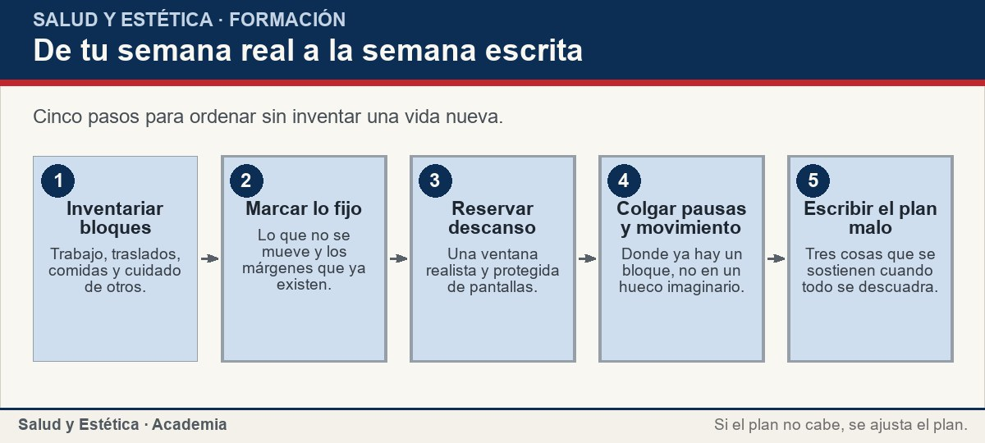
Horas de descanso: referencia poblacional, no meta individual
Cinco pasos para ordenar sin inventar una vida nueva.
Ver imagen original en el OA
Notes:
Imagen del OA: assets/fig-1-flujo.jpg
Texto alternativo: De tu semana real a la semana escrita
Pie: Cinco pasos para ordenar sin inventar una vida nueva.
Enlace: https://saludyestetica.lumbre.lat/object/sye-c03-r01-oa06-semana-equilibrada

Slide 16
Pausas y movimiento posible · 1 de 2
La OMS recomienda a los adultos acumular entre 150 y 300 minutos de actividad aeróbica moderada a la semana, o entre 75 y 150 minutos de actividad vigorosa, o una combinación equivalente, y fortalecer los grandes grupos musculares dos o más días (F-036). Son referencias de población, no una cuota que debas cumplir para aprobar la semana. La misma fuente insiste en que cualquier cantidad es mejor que ninguna y que sustituir el tiempo sedentario por actividad de cualquier intensidad, incluso leve, aporta beneficios (F-036). Eso abre la puerta a lo posible: caminar en un traslado, subir escaleras, moverte en una pausa.
Organiza una semana equilibrada con bloques reales, no con una plantilla ideal
16 / 68

Slide 17
Pausas y movimiento posible · 2 de 2
Coloca el movimiento donde ya hay un bloque, no donde te gustaría que hubiera uno. Si el autobús te deja a unas cuadras, una parte se hace caminando; si comes en la oficina, una caminata corta después; si cuidas a alguien, camina con esa persona o mueve los brazos mientras esperas. Las pausas de la lección anterior se suman aquí: cambiar de postura, mirar lejos y levantarte en los cortes de tarea. No necesitas un gimnasio ni una hora libre; necesitas un lugar concreto en la semana y permiso para que sea pequeño.
Organiza una semana equilibrada con bloques reales, no con una plantilla ideal
17 / 68
Notes:
Continuación de «Pausas y movimiento posible» (2 de 2).

Slide 18
Pausas y movimiento posible
Situaciones que descuadran la semana y respuestas posibles. No son prescripciones: son decisiones de organización y autocuidado.
Organiza una semana equilibrada con bloques reales, no con una plantilla ideal
18 / 68
Notes:
Título completo de la tabla que sigue.

Slide 19
Tabla · 1 de 2
Situación | Qué observar | Respuesta
La plantilla duró cuatro días | Qué bloque real no estaba incluido | Rehacerla con traslados, cansancio y cuidado de otros.
El trabajo se alarga los jueves | Hora real de salida y margen posterior | Mover el movimiento a otro día y dejar el jueves en versión mínima.
Te acuestas más tarde de lo previsto | Qué tarea o pantalla estira la noche | Adelantar el apagado y proteger la ventana de descanso.
Organiza una semana equilibrada con bloques reales, no con una plantilla ideal
19 / 68
Notes:
Tabla del OA: Tabla
Enlace: https://saludyestetica.lumbre.lat/object/sye-c03-r01-oa06-semana-equilibrada

Slide 20
Tabla · 2 de 2
Situación | Qué observar | Respuesta
Una semana se cae completa | Qué tres cosas sí se sostuvieron | Activar el plan mínimo y retomar sin recuperar de golpe.
No encuentras una hora para moverte | Qué bloques ya existen y qué margen tienen | Colgar una caminata corta en un traslado o después de comer.
La comida no sale como el plan | Si hubo variedad y agua simple | No compensar ni castigar; ajustar la compra de la semana.
Organiza una semana equilibrada con bloques reales, no con una plantilla ideal
20 / 68
Notes:
Tabla del OA: Tabla
Enlace: https://saludyestetica.lumbre.lat/object/sye-c03-r01-oa06-semana-equilibrada

Slide 21
Comer y beber: equilibrado no significa perfecto · 1 de 2
La palabra equilibrada también se usa para la alimentación, y conviene no confundirla con una dieta perfecta. La NOM-043-SSA2-2012 define la dieta correcta como completa, equilibrada, inocua, suficiente, variada y adecuada, y explica que variada significa incluir alimentos diferentes de cada grupo de una comida a otra; también promueve el agua simple potable como fuente principal de hidratación (F-035). Es una referencia de orientación alimentaria, no un plan individual: no fija porciones, menús ni gramos, y esta lección tampoco lo hace.
Organiza una semana equilibrada con bloques reales, no con una plantilla ideal
21 / 68

Slide 22
Comer y beber: equilibrado no significa perfecto · 2 de 2
En la práctica, eso se traduce en no organizar la semana alrededor de una comida perfecta que nunca llega. Si un día la comida es un sándwich, el plan no se cae; si otro día hay verdura, fruta y agua simple, tampoco se gana un premio. La idea es que la semana tenga variedad y que el agua esté disponible, no que cada platillo cumpla una lista. Si necesitas orientación alimentaria individual, se consulta con un profesional; esta lección solo ordena el tiempo y recuerda que «equilibrada» no es sinónimo de restrictiva.
Organiza una semana equilibrada con bloques reales, no con una plantilla ideal
22 / 68
Notes:
Continuación de «Comer y beber: equilibrado no significa perfecto» (2 de 2).

Slide 23
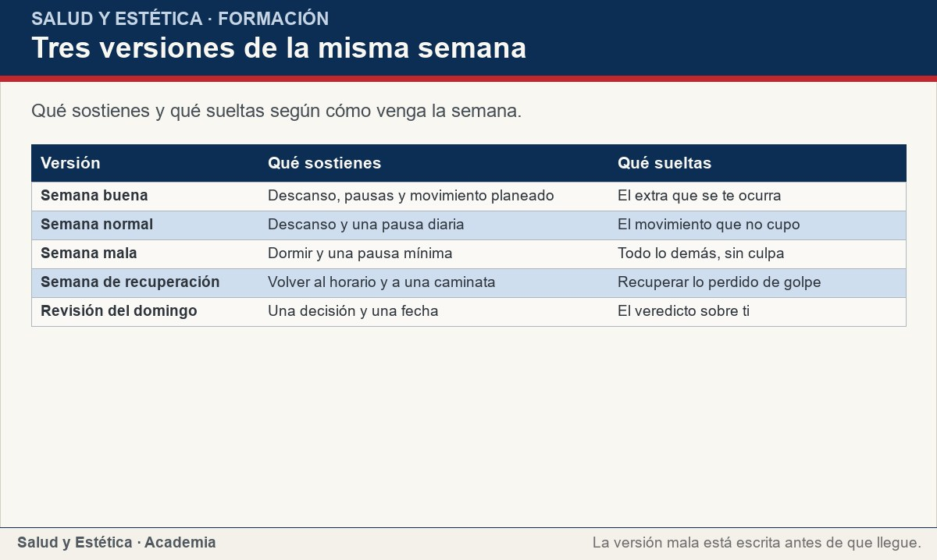
Comer y beber: equilibrado no significa perfecto
Qué sostienes y qué sueltas según cómo venga la semana.
Ver imagen original en el OA
Notes:
Imagen del OA: assets/fig-2-matriz.jpg
Texto alternativo: Tres versiones de la misma semana
Pie: Qué sostienes y qué sueltas según cómo venga la semana.
Enlace: https://saludyestetica.lumbre.lat/object/sye-c03-r01-oa06-semana-equilibrada

Slide 24
El plan de la semana mala y la revisión · 1 de 2
Toda semana tiene una versión mala: la que se enferma alguien, se atrasa el trabajo o se cae el transporte. Si no tienes un plan para esa versión, la primera sacudida borra todo y aparecen la culpa y el abandono. Escribe un plan mínimo con tres cosas que se sostienen aunque todo lo demás se caiga: dormir en tu ventana, una pausa al día y un movimiento corto. Lo demás se suelta sin drama. Una semana mala no cancela la anterior ni arruina la siguiente; solo activa la versión reducida que ya tenías escrita.
Organiza una semana equilibrada con bloques reales, no con una plantilla ideal
24 / 68

Slide 25
El plan de la semana mala y la revisión · 2 de 2
Al final de la semana, revisa con tres preguntas: qué se sostuvo, qué no cupo y qué cambio una sola cosa. No busques un veredicto sobre tu carácter; busca información sobre el plan. Si algo no cupo tres semanas seguidas, no es falta de disciplina: es un bloque que no cabe. Muévelo, redúcelo o quítalo. Guarda la hoja donde la veas y vuelve a ella el día que elijas. La revisión no es un examen: es una conversación con tu propia hoja. La semana equilibrada no es un destino que se alcanza una vez: es una hoja que se ajusta cuando la vida cambia.
Organiza una semana equilibrada con bloques reales, no con una plantilla ideal
25 / 68
Notes:
Continuación de «El plan de la semana mala y la revisión» (2 de 2).

Slide 26
Sección
El plan de la semana mala y la revisión · Procedimiento: escribir tu semana en una hoja · Paso 1 de 6
Dibuja la semana que ya vives
Abre una hoja y escribe los siete días. Anota trabajo, traslados, comidas, cuidado de otras personas, tareas de la casa y descanso, con horas aproximadas. No corrijas nada todavía: solo haz visible el mapa real.
Organiza una semana equilibrada con bloques reales, no con una plantilla ideal
26 / 68
Notes:
Recorrido: Procedimiento: escribir tu semana en una hoja
Paso 1 de 6: Dibuja la semana que ya vives
Texto del paso: Abre una hoja y escribe los siete días. Anota trabajo, traslados, comidas, cuidado de otras personas, tareas de la casa y descanso, con horas aproximadas. No corrijas nada todavía: solo haz visible el mapa real.
Enlace: https://saludyestetica.lumbre.lat/object/sye-c03-r01-oa06-semana-equilibrada

Slide 27
Sección
El plan de la semana mala y la revisión · Procedimiento: escribir tu semana en una hoja · Paso 2 de 6
Separa lo fijo de lo flexible
Marca con una señal lo que no puedes mover y con otra lo que sí. Localiza los márgenes pequeños: esperas, trayectos a pie, el rato después de comer. Ahí irán las pausas y el movimiento, no en un hueco imaginario.
Organiza una semana equilibrada con bloques reales, no con una plantilla ideal
27 / 68
Notes:
Recorrido: Procedimiento: escribir tu semana en una hoja
Paso 2 de 6: Separa lo fijo de lo flexible
Texto del paso: Marca con una señal lo que no puedes mover y con otra lo que sí. Localiza los márgenes pequeños: esperas, trayectos a pie, el rato después de comer. Ahí irán las pausas y el movimiento, no en un hueco imaginario.
Enlace: https://saludyestetica.lumbre.lat/object/sye-c03-r01-oa06-semana-equilibrada

Slide 28
Sección
El plan de la semana mala y la revisión · Procedimiento: escribir tu semana en una hoja · Paso 3 de 6
Reserva la ventana de descanso
Elige una hora realista para acostarte y otra para levantarte, anota las horas concretas y protege esa ventana de pantallas y tareas que se estiran. Recuerda que la referencia de 7 a 8 horas para adultos es poblacional, no una meta individual que debas cumplir esta semana.
Organiza una semana equilibrada con bloques reales, no con una plantilla ideal
28 / 68
Notes:
Recorrido: Procedimiento: escribir tu semana en una hoja
Paso 3 de 6: Reserva la ventana de descanso
Texto del paso: Elige una hora realista para acostarte y otra para levantarte, anota las horas concretas y protege esa ventana de pantallas y tareas que se estiran. Recuerda que la referencia de 7 a 8 horas para adultos es poblacional, no una meta individual que debas cumplir esta semana.
Enlace: https://saludyestetica.lumbre.lat/object/sye-c03-r01-oa06-semana-equilibrada

Slide 29
Sección
El plan de la semana mala y la revisión · Procedimiento: escribir tu semana en una hoja · Paso 4 de 6
Cuelga una pausa y un movimiento
Elige un corte de tarea para la pausa (cambiar de postura, mirar lejos, levantarte) y un bloque existente para el movimiento (un trayecto a pie, escaleras, una caminata corta). Una cosa de cada una es suficiente para empezar.
Organiza una semana equilibrada con bloques reales, no con una plantilla ideal
29 / 68
Notes:
Recorrido: Procedimiento: escribir tu semana en una hoja
Paso 4 de 6: Cuelga una pausa y un movimiento
Texto del paso: Elige un corte de tarea para la pausa (cambiar de postura, mirar lejos, levantarte) y un bloque existente para el movimiento (un trayecto a pie, escaleras, una caminata corta). Una cosa de cada una es suficiente para empezar.
Enlace: https://saludyestetica.lumbre.lat/object/sye-c03-r01-oa06-semana-equilibrada

Slide 30
Sección
El plan de la semana mala y la revisión · Procedimiento: escribir tu semana en una hoja · Paso 5 de 6
Escribe el plan de la semana mala
Define tres cosas que se sostienen aunque todo lo demás se caiga: dormir en tu ventana, una pausa al día y un movimiento corto. Escribe qué sueltas sin culpa. Ese plan se activa cuando hace falta, no se improvisa.
Organiza una semana equilibrada con bloques reales, no con una plantilla ideal
30 / 68
Notes:
Recorrido: Procedimiento: escribir tu semana en una hoja
Paso 5 de 6: Escribe el plan de la semana mala
Texto del paso: Define tres cosas que se sostienen aunque todo lo demás se caiga: dormir en tu ventana, una pausa al día y un movimiento corto. Escribe qué sueltas sin culpa. Ese plan se activa cuando hace falta, no se improvisa.
Enlace: https://saludyestetica.lumbre.lat/object/sye-c03-r01-oa06-semana-equilibrada

Slide 31
Sección
El plan de la semana mala y la revisión · Procedimiento: escribir tu semana en una hoja · Paso 6 de 6
Pon fecha de revisión y ajusta una cosa
Elige un día para releer la hoja y responde: qué se sostuvo, qué no cupo y qué cambio una sola cosa. Si algo no cupo tres semanas seguidas, no es falta de disciplina: es un bloque que no cabe. Muévelo, redúcelo o quítalo.
Organiza una semana equilibrada con bloques reales, no con una plantilla ideal
31 / 68
Notes:
Recorrido: Procedimiento: escribir tu semana en una hoja
Paso 6 de 6: Pon fecha de revisión y ajusta una cosa
Texto del paso: Elige un día para releer la hoja y responde: qué se sostuvo, qué no cupo y qué cambio una sola cosa. Si algo no cupo tres semanas seguidas, no es falta de disciplina: es un bloque que no cabe. Muévelo, redúcelo o quítalo.
Enlace: https://saludyestetica.lumbre.lat/object/sye-c03-r01-oa06-semana-equilibrada

Slide 32
Sección
El plan de la semana mala y la revisión · Caso trabajado: la semana de Marisol · Paso 1 de 4
Los datos del caso
Caso ficticio. Marisol, nombre inventado, 41 años, administración y cuidado de su madre tres tardes. Dos autobuses al trabajo, jornada que se alarga los jueves. La plantilla ideal le duró cuatro días.
Organiza una semana equilibrada con bloques reales, no con una plantilla ideal
32 / 68
Notes:
Recorrido: Caso trabajado: la semana de Marisol
Paso 1 de 4: Los datos del caso
Texto del paso: Caso ficticio. Marisol, nombre inventado, 41 años, administración y cuidado de su madre tres tardes. Dos autobuses al trabajo, jornada que se alarga los jueves. La plantilla ideal le duró cuatro días.
Enlace: https://saludyestetica.lumbre.lat/object/sye-c03-r01-oa06-semana-equilibrada

Slide 33
Sección
El plan de la semana mala y la revisión · Caso trabajado: la semana de Marisol · Paso 2 de 4
Qué escribe en la hoja
Anota los bloques reales: trabajo, dos traslados, tres tardes de cuidado, compras y comidas. Marca como fijo el horario laboral y las tardes de cuidado; como flexible, el teléfono y la hora de acostarse. Encuentra un margen: la caminata de la parada a casa.
Organiza una semana equilibrada con bloques reales, no con una plantilla ideal
33 / 68
Notes:
Recorrido: Caso trabajado: la semana de Marisol
Paso 2 de 4: Qué escribe en la hoja
Texto del paso: Anota los bloques reales: trabajo, dos traslados, tres tardes de cuidado, compras y comidas. Marca como fijo el horario laboral y las tardes de cuidado; como flexible, el teléfono y la hora de acostarse. Encuentra un margen: la caminata de la parada a casa.
Enlace: https://saludyestetica.lumbre.lat/object/sye-c03-r01-oa06-semana-equilibrada

Slide 34
Sección
El plan de la semana mala y la revisión · Caso trabajado: la semana de Marisol · Paso 3 de 4
Qué reserva y qué cuelga
Reserva una ventana de descanso y adelanta el apagado del teléfono. Cuelga la pausa en el corte entre la oficina y el autobús, y el movimiento en la caminata de la parada a casa. Los jueves, que se alargan, quedan en versión mínima.
Organiza una semana equilibrada con bloques reales, no con una plantilla ideal
34 / 68
Notes:
Recorrido: Caso trabajado: la semana de Marisol
Paso 3 de 4: Qué reserva y qué cuelga
Texto del paso: Reserva una ventana de descanso y adelanta el apagado del teléfono. Cuelga la pausa en el corte entre la oficina y el autobús, y el movimiento en la caminata de la parada a casa. Los jueves, que se alargan, quedan en versión mínima.
Enlace: https://saludyestetica.lumbre.lat/object/sye-c03-r01-oa06-semana-equilibrada

Slide 35
Sección
El plan de la semana mala y la revisión · Caso trabajado: la semana de Marisol · Paso 4 de 4
Qué plan malo escribe y cómo revisa
Su plan mínimo: dormir en su ventana, una pausa al día y una caminata corta. Lo demás se suelta sin culpa. El domingo revisa: sostuvo el descanso y la pausa; el movimiento falló dos días. Ajusta una sola cosa: baja la caminata a dos días y la deja escrita. La semana no quedó perfecta; quedó suya.
Organiza una semana equilibrada con bloques reales, no con una plantilla ideal
35 / 68
Notes:
Recorrido: Caso trabajado: la semana de Marisol
Paso 4 de 4: Qué plan malo escribe y cómo revisa
Texto del paso: Su plan mínimo: dormir en su ventana, una pausa al día y una caminata corta. Lo demás se suelta sin culpa. El domingo revisa: sostuvo el descanso y la pausa; el movimiento falló dos días. Ajusta una sola cosa: baja la caminata a dos días y la deja escrita. La semana no quedó perfecta; quedó suya.
Enlace: https://saludyestetica.lumbre.lat/object/sye-c03-r01-oa06-semana-equilibrada

Slide 36
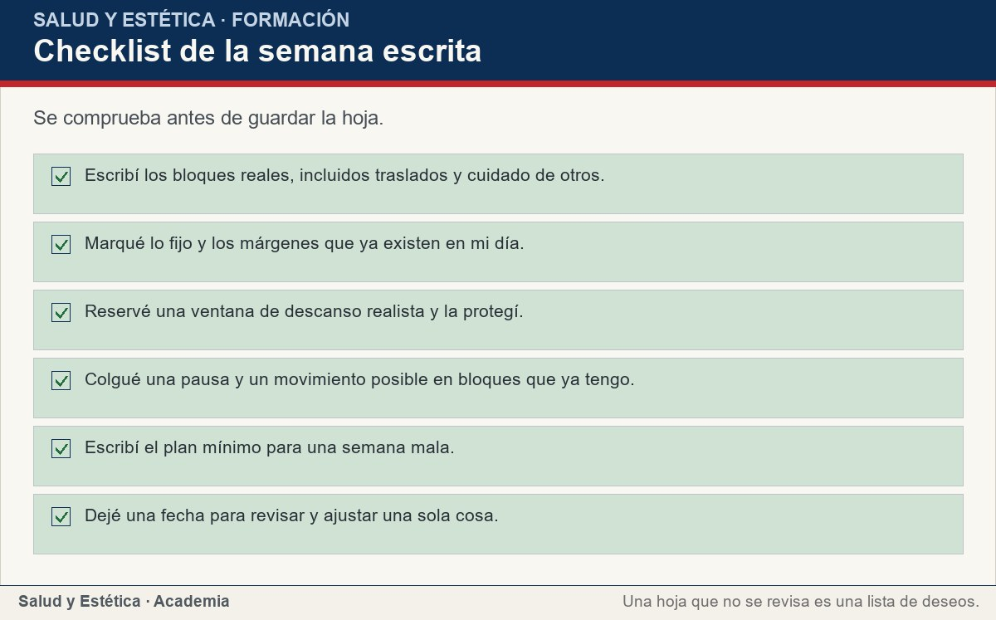
El plan de la semana mala y la revisión
Se comprueba antes de guardar la hoja.
Ver imagen original en el OA
Notes:
Imagen del OA: assets/fig-3-checklist.jpg
Texto alternativo: Checklist de la semana escrita
Pie: Se comprueba antes de guardar la hoja.
Enlace: https://saludyestetica.lumbre.lat/object/sye-c03-r01-oa06-semana-equilibrada

Slide 37
Errores frecuentes · 1 de 2
•
Copiar una plantilla que no incluye tu vida. Si no tiene traslados, cuidado de otros ni cansancio, no es tu semana. La plantilla se adapta a los bloques reales, no al revés.
•
Confundir descanso con mirar el teléfono. El ocio pasivo no reemplaza la ventana de sueño. Proteger el descanso implica decidir qué pantalla se apaga y a qué hora.
•
Llenar la semana de movimiento ideal. Una hora de gimnasio que no cabe se abandona en cuatro días. Una caminata corta colgada de un traslado se sostiene más.
Organiza una semana equilibrada con bloques reales, no con una plantilla ideal
37 / 68

Slide 38
Errores frecuentes · 2 de 2
•
Castigarte por la semana mala. La semana mala ya estaba escrita: activa el plan mínimo y retoma. El castigo no organiza; solo añade una carga que no estaba en el mapa.
Organiza una semana equilibrada con bloques reales, no con una plantilla ideal
38 / 68
Notes:
Continuación de «Errores frecuentes» (2 de 2).

Slide 39
Criterios para decidir · 1 de 3
1.
Si el plan no cabe en la hoja, quita un bloque antes de quitar el descanso.
2.
Si un bloque se repite tres semanas y nunca cabe, no es falta de disciplina: es un bloque mal colocado.
3.
Si la semana se descuadra, activa el plan mínimo de tres cosas y suelta el resto sin culpa.
4.
Si no encuentras una hora para moverte, cuelga el movimiento de un traslado o de una pausa que ya existe.
Organiza una semana equilibrada con bloques reales, no con una plantilla ideal
39 / 68

Slide 40
Criterios para decidir · 2 de 3
5.
Si la revisión te deja un veredicto sobre ti, cámbiala por una decisión sobre el plan: una sola cosa.
Límites y escalamiento
Esta lección organiza el tiempo; no diagnostica ni trata problemas de sueño, ánimo o alimentación. Si el insomnio persiste, si te cuesta comer o si el cansancio interfiere con tu vida diaria, consulta con un profesional sanitario.
Organiza una semana equilibrada con bloques reales, no con una plantilla ideal
40 / 68
Notes:
Continuación de «Criterios para decidir» (2 de 3).

Slide 41
Criterios para decidir · 3 de 3
Si el movimiento produce dolor que persiste o aumenta, o si aparece hormigueo, adormecimiento o debilidad, suspende el esfuerzo y busca valoración. Si hay pensamientos de hacerte daño, busca ayuda inmediata. Para una situación de riesgo vital, acude al servicio de emergencias.
La hoja de la semana no sustituye una consulta: sirve para llegar con información y para sostener lo que sí depende de ti.
Organiza una semana equilibrada con bloques reales, no con una plantilla ideal
41 / 68
Notes:
Continuación de «Criterios para decidir» (3 de 3).

Slide 42
Actividad 1 · Opción múltiple
Sección: Comprueba lo que aprendiste
¿Cuál es el punto de partida correcto para escribir una semana equilibrada?
A) Una plantilla ideal de internet.
B) Los bloques reales que ya ocupan tu semana.
C) Las horas que te gustaría tener libres.
D) El plan de otra persona que sí lo cumple.
Organiza una semana equilibrada con bloques reales, no con una plantilla ideal
42 / 68
Notes:
Solución: B) Los bloques reales que ya ocupan tu semana.
Explicación: La semana se construye con lo que ya existe: trabajo, traslados, comidas, cuidado de otros. Una plantilla sin esos bloques se rompe en pocos días y culpa a la persona de un problema del plan.
Evidencia: Si el plan no cabe, se ajusta el plan; la hoja se escribe con bloques reales.
Enlace al OA: https://saludyestetica.lumbre.lat/object/sye-c03-r01-oa06-semana-equilibrada

Slide 43
Actividad 2 · Opción múltiple
Sección: Comprueba lo que aprendiste
¿Cómo se usa la referencia de 7 a 8 horas de sueño para adultos?
A) Como una meta individual que debes cumplir esta semana.
B) Como una orden para acostarte a la misma hora que todos.
C) Como una referencia poblacional atribuida, no como una meta personal.
D) Como una prueba para saber si tu descanso es correcto.
Organiza una semana equilibrada con bloques reales, no con una plantilla ideal
43 / 68
Notes:
Solución: C) Como una referencia poblacional atribuida, no como una meta personal.
Explicación: El NHLBI cita esa tabla como referencia de población, tomada de la AASM y refrendada por la AAP. No es una meta individual ni una prescripción; la necesidad personal se valora con un profesional si hace falta.
Evidencia: NHLBI: 7 a 8 horas para adultos de 18 años o más, con origen en la AASM y la AAP (F-037).
Enlace al OA: https://saludyestetica.lumbre.lat/object/sye-c03-r01-oa06-semana-equilibrada

Slide 44
Actividad 3 · Verdadero o falso
Sección: Comprueba lo que aprendiste
Una semana equilibrada debe verse perfecta y cumplirse sin fallar ningún día.
A) Verdadero
B) Falso
Organiza una semana equilibrada con bloques reales, no con una plantilla ideal
44 / 68
Notes:
Solución: Falso
Explicación: La semana equilibrada es la que se sostiene y admite versiones malas. El plan mínimo existe precisamente para los días en que no se cumple todo.
Evidencia: El plan de la semana mala forma parte del método, no es un fracaso.
Enlace al OA: https://saludyestetica.lumbre.lat/object/sye-c03-r01-oa06-semana-equilibrada

Slide 45
Actividad 4 · Verdadero o falso
Sección: Comprueba lo que aprendiste
La referencia de 150 a 300 minutos semanales de actividad es una cuota que esta lección te obliga a cumplir.
A) Verdadero
B) Falso
Organiza una semana equilibrada con bloques reales, no con una plantilla ideal
45 / 68
Notes:
Solución: Falso
Explicación: Es una referencia poblacional de la OMS. La propia guía dice que cualquier cantidad es mejor que ninguna; la lección no la convierte en cuota personal.
Evidencia: OMS: cualquier cantidad de actividad es mejor que ninguna (F-036).
Enlace al OA: https://saludyestetica.lumbre.lat/object/sye-c03-r01-oa06-semana-equilibrada

Slide 46
Actividad 5 · Relacionar · 1 de 2
Sección: Comprueba lo que aprendiste
Relaciona cada versión de la semana con lo que sostiene.
Columna A
1. Semana buena
2. Semana normal
3. Semana mala
4. Revisión
Columna B
A) Descanso y una pausa diaria
B) Dormir y una pausa mínima
Organiza una semana equilibrada con bloques reales, no con una plantilla ideal
46 / 68
Notes:
Solución: Semana buena → Descanso, pausas y movimiento planeado
Semana normal → Descanso y una pausa diaria
Semana mala → Dormir y una pausa mínima
Revisión → Una decisión y una fecha
Evidencia: Cada versión tiene un mínimo distinto; la mala no elimina todo.
Enlace al OA: https://saludyestetica.lumbre.lat/object/sye-c03-r01-oa06-semana-equilibrada

Slide 47
Actividad 5 · Relacionar · 2 de 2
C) Una decisión y una fecha
D) Descanso, pausas y movimiento planeado
Organiza una semana equilibrada con bloques reales, no con una plantilla ideal
47 / 68
Notes:
Continuación de «Actividad 5 · Relacionar» (2 de 2).

Slide 48
Actividad 6 · Completar la frase
Sección: Comprueba lo que aprendiste
La semana se escribe con bloques ___; el descanso se reserva como una ___ y el plan de la semana mala se escribe ___ de que llegue.
Organiza una semana equilibrada con bloques reales, no con una plantilla ideal
48 / 68
Notes:
Solución: reales · cita · antes
Explicación: Los bloques reales hacen que el plan quepa; la ventana de descanso se protege; el plan mínimo se decide en frío, no durante la emergencia.
Evidencia: Método de la lección: inventario real, descanso reservado y plan mínimo escrito.
Enlace al OA: https://saludyestetica.lumbre.lat/object/sye-c03-r01-oa06-semana-equilibrada

Slide 49
Actividad 7 · Clasificar · 1 de 2
Sección: Comprueba lo que aprendiste
Clasifica cada acción según el momento del método.
Categorías
• Inventario
• Semana escrita
• Revisión
1. Anotar traslados y cuidado de otros
2. Marcar lo fijo y los márgenes
3. Reservar la ventana de descanso
Organiza una semana equilibrada con bloques reales, no con una plantilla ideal
49 / 68
Notes:
Solución: 1. Anotar traslados y cuidado de otros → Inventario
2. Marcar lo fijo y los márgenes → Inventario
3. Reservar la ventana de descanso → Semana escrita
4. Colgar una pausa en un corte de tarea → Semana escrita
5. Preguntar qué se sostuvo → Revisión
6. Ajustar una sola cosa → Revisión
Evidencia: El método tiene tres momentos: mirar, escribir y revisar.
Enlace al OA: https://saludyestetica.lumbre.lat/object/sye-c03-r01-oa06-semana-equilibrada

Slide 50
Actividad 7 · Clasificar · 2 de 2
4. Colgar una pausa en un corte de tarea
5. Preguntar qué se sostuvo
6. Ajustar una sola cosa
Clasifica cada elemento en una de las categorías.
Organiza una semana equilibrada con bloques reales, no con una plantilla ideal
50 / 68
Notes:
Continuación de «Actividad 7 · Clasificar» (2 de 2).

Slide 51
Actividad 8 · Detective de errores
Sección: Comprueba lo que aprendiste
Marca la línea donde el plan deja de ser sostenible.
A) Escribo mis bloques reales, incluidos los traslados.
B) Reservo una ventana de descanso y la protejo.
C) Como la semana se descuadró, decido recuperar de golpe todo lo perdido.
D) Para la próxima semana ajusto una sola cosa.
Organiza una semana equilibrada con bloques reales, no con una plantilla ideal
51 / 68
Notes:
Solución: C) Como la semana se descuadró, decido recuperar de golpe todo lo perdido.
Explicación: Recuperar de golpe lo perdido convierte la semana mala en una deuda imposible. El plan mínimo sirve para retomar sin castigo y sin acumular.
Evidencia: La semana mala activa la versión mínima; no se recupera todo de una vez.
Enlace al OA: https://saludyestetica.lumbre.lat/object/sye-c03-r01-oa06-semana-equilibrada

Slide 52
Revisión rápida · 1 de 2
Criterio de avance
Se considera superado con al menos 70% de acierto agregado en las actividades cubiertas.
Actividades cubiertas
• Opción múltiple · sye-c03-r01-oa06-semana-equilibra-ex01
• Opción múltiple · sye-c03-r01-oa06-semana-equilibra-ex02
• Verdadero o falso · sye-c03-r01-oa06-semana-equilibra-ex03
• Verdadero o falso · sye-c03-r01-oa06-semana-equilibra-ex04
• Relacionar · sye-c03-r01-oa06-semana-equilibra-ex05
Organiza una semana equilibrada con bloques reales, no con una plantilla ideal
52 / 68
Notes:
Compuerta de avance: Revisión rápida
Umbral declarado: 70%.
No se incluyen puntuaciones de ninguna sesión ni respuestas personales.
Enlace: https://saludyestetica.lumbre.lat/object/sye-c03-r01-oa06-semana-equilibrada

Slide 53
Revisión rápida · 2 de 2
• Completar la frase · sye-c03-r01-oa06-semana-equilibra-ex06
• Clasificar · sye-c03-r01-oa06-semana-equilibra-ex07
• Detective de errores · sye-c03-r01-oa06-semana-equilibra-ex08
Al superar: Ya puedes escribir una semana con bloques reales, reservar descanso y dejar un plan mínimo para cuando se descuadre.
Si aún no se alcanza: Vuelve al procedimiento y empieza por el inventario real: sin bloques, la hoja no se sostiene.
Organiza una semana equilibrada con bloques reales, no con una plantilla ideal
53 / 68
Notes:
Continuación de «Revisión rápida» (2 de 2).

Slide 54
Actividad 9 · Reflexión
Sección: Comprueba lo que aprendiste
Toma una hoja y dibuja tu semana real con los bloques que ya existen. Marca un margen pequeño y escribe una pausa y un movimiento que quepan ahí. Después escribe las tres cosas que sostendrías en una semana mala. Guarda la hoja y ponle fecha de revisión.
Pregunta abierta · las respuestas personales no se incluyen en esta exportación.
Organiza una semana equilibrada con bloques reales, no con una plantilla ideal
54 / 68
Notes:
Reflexión del OA: Toma una hoja y dibuja tu semana real con los bloques que ya existen. Marca un margen pequeño y escribe una pausa y un movimiento que quepan ahí. Después escribe las tres cosas que sostendrías en una semana mala. Guarda la hoja y ponle fecha de revisión.
No se exportan respuestas personales.
Enlace: https://saludyestetica.lumbre.lat/object/sye-c03-r01-oa06-semana-equilibrada

Slide 55
Juegos · Memoria de la semana
Cara A | Cara B
Punto de partida | Los bloques reales, no la plantilla
Descanso | Ventana reservada y protegida
Movimiento | Colgado de un bloque que ya existe
Semana mala | Plan mínimo de tres cosas
Revisión | Una decisión, no un veredicto
Organiza una semana equilibrada con bloques reales, no con una plantilla ideal
55 / 68
Notes:
Tabla del OA: Juegos · Memoria de la semana
Enlace: https://saludyestetica.lumbre.lat/object/sye-c03-r01-oa06-semana-equilibrada

Slide 56
Juegos · Memoria de la semana · Cómo practicar
Este es el contenido estático del juego. Para emparejar las cartas y practicar la interacción, abre el OA.
Abrir el juego en el OA
Organiza una semana equilibrada con bloques reales, no con una plantilla ideal
56 / 68
Notes:
Juego de memoria: Juegos · Memoria de la semana
Enlace: https://saludyestetica.lumbre.lat/object/sye-c03-r01-oa06-semana-equilibrada

Slide 57
Juegos · Tarjetas para escribir la semana · Tarjeta 1 de 4
Pregunta
¿Por qué falla una plantilla ideal?
Organiza una semana equilibrada con bloques reales, no con una plantilla ideal
57 / 68
Notes:
Anverso: ¿Por qué falla una plantilla ideal?
Reverso: Porque no incluye los bloques reales: traslados, cuidado de otros, cansancio e imprevistos. Si el plan no cabe, se ajusta el plan, no se culpa a la persona.
Enlace: https://saludyestetica.lumbre.lat/object/sye-c03-r01-oa06-semana-equilibrada

Slide 58
Juegos · Tarjetas para escribir la semana · Tarjeta 1 de 4 · Respuesta
Respuesta
Porque no incluye los bloques reales: traslados, cuidado de otros, cansancio e imprevistos. Si el plan no cabe, se ajusta el plan, no se culpa a la persona.
Organiza una semana equilibrada con bloques reales, no con una plantilla ideal
58 / 68
Notes:
Respuesta de la tarjeta 1.

Slide 59
Juegos · Tarjetas para escribir la semana · Tarjeta 2 de 4
Pregunta
¿Qué es el plan de la semana mala?
Organiza una semana equilibrada con bloques reales, no con una plantilla ideal
59 / 68
Notes:
Anverso: ¿Qué es el plan de la semana mala?
Reverso: Tres cosas que se sostienen aunque todo lo demás se caiga: dormir en tu ventana, una pausa al día y un movimiento corto. Lo demás se suelta sin culpa.
Enlace: https://saludyestetica.lumbre.lat/object/sye-c03-r01-oa06-semana-equilibrada

Slide 60
Juegos · Tarjetas para escribir la semana · Tarjeta 2 de 4 · Respuesta
Respuesta
Tres cosas que se sostienen aunque todo lo demás se caiga: dormir en tu ventana, una pausa al día y un movimiento corto. Lo demás se suelta sin culpa.
Organiza una semana equilibrada con bloques reales, no con una plantilla ideal
60 / 68
Notes:
Respuesta de la tarjeta 2.

Slide 61
Juegos · Tarjetas para escribir la semana · Tarjeta 3 de 4
Pregunta
¿Cómo se usa la referencia de horas de sueño?
Organiza una semana equilibrada con bloques reales, no con una plantilla ideal
61 / 68
Notes:
Anverso: ¿Cómo se usa la referencia de horas de sueño?
Reverso: Como referencia poblacional atribuida al NHLBI, AASM y AAP, no como meta individual. La necesidad personal se valora con un profesional si hace falta.
Enlace: https://saludyestetica.lumbre.lat/object/sye-c03-r01-oa06-semana-equilibrada

Slide 62
Juegos · Tarjetas para escribir la semana · Tarjeta 3 de 4 · Respuesta
Respuesta
Como referencia poblacional atribuida al NHLBI, AASM y AAP, no como meta individual. La necesidad personal se valora con un profesional si hace falta.
Organiza una semana equilibrada con bloques reales, no con una plantilla ideal
62 / 68
Notes:
Respuesta de la tarjeta 3.

Slide 63
Juegos · Tarjetas para escribir la semana · Tarjeta 4 de 4
Pregunta
¿Qué se revisa al final de la semana?
Organiza una semana equilibrada con bloques reales, no con una plantilla ideal
63 / 68
Notes:
Anverso: ¿Qué se revisa al final de la semana?
Reverso: Qué se sostuvo, qué no cupo y qué cambio una sola cosa. Si algo no cupo tres semanas seguidas, es un bloque que no cabe: se mueve, se reduce o se quita.
Enlace: https://saludyestetica.lumbre.lat/object/sye-c03-r01-oa06-semana-equilibrada

Slide 64
Juegos · Tarjetas para escribir la semana · Tarjeta 4 de 4 · Respuesta
Respuesta
Qué se sostuvo, qué no cupo y qué cambio una sola cosa. Si algo no cupo tres semanas seguidas, es un bloque que no cabe: se mueve, se reduce o se quita.
Organiza una semana equilibrada con bloques reales, no con una plantilla ideal
64 / 68
Notes:
Respuesta de la tarjeta 4.

Slide 65
Para dominar este tema
Una semana equilibrada no es la que se ve perfecta: es la que incluye tu trabajo, tus traslados, tu cuidado y tu descanso, y la que admite una versión mala sin borrarse. Escribe hoy tu hoja con bloques reales, reserva la ventana de descanso, cuelga una pausa y un movimiento posible, y deja escrito el plan mínimo. Ponle fecha de revisión. Con esa hoja cierras el curso: no te llevas una plantilla, te llevas una semana tuya que puedes ajustar cuando la vida cambie.
Organiza una semana equilibrada con bloques reales, no con una plantilla ideal
65 / 68

Slide 66
Fuentes y estado de revisión · 1 de 3
Fuentes consultadas:
F-036 · OMS. Directrices de la OMS sobre actividad física y hábitos sedentarios: de un vistazo (2020), versión en español · https://www.who.int/es/news-room/fact-sheets/detail/physical-activity · consulta: 2026-10-25 · alcance: Alcance internacional (capa A): 150-300 minutos moderados, 75-150 vigorosos, fuerza dos o más días y reducción del sedentarismo. Referencia poblacional, no meta individual ni normativa mexicana.
Organiza una semana equilibrada con bloques reales, no con una plantilla ideal
66 / 68

Slide 67
Fuentes y estado de revisión · 2 de 3
F-037 · NHLBI / NIH. «How Much Sleep Is Enough» y «Healthy Sleep Habits» · https://www.nhlbi.nih.gov/health/sleep-deprivation/how-much-sleep · consulta: 2026-10-25 · alcance: Alcance internacional (capa A): 7 a 8 horas para adultos de 18 años o más como referencia de la AASM refrendada por la AAP, horario estable y hábitos de descanso. No es norma mexicana ni meta individual.
Organiza una semana equilibrada con bloques reales, no con una plantilla ideal
67 / 68
Notes:
Continuación de «Fuentes y estado de revisión» (2 de 3).

Slide 68
Fuentes y estado de revisión · 3 de 3
F-035 · NOM-043-SSA2-2012, Servicios básicos de salud. Promoción y educación para la salud en materia alimentaria. Criterios para brindar orientación · consulta: 2026-10-25 · alcance: Alcance federal en México (capa B): define dieta correcta como completa, equilibrada, inocua, suficiente, variada y adecuada, y promueve el agua simple potable. Dirigida a la orientación alimentaria del Sistema Nacional de Salud; no fija porciones ni planes individuales.
Estado de revisión: Revisión editorial, 2026-10-25. Revisión por profesional sanitario: no realizada, pendiente.
Organiza una semana equilibrada con bloques reales, no con una plantilla ideal
68 / 68
Notes:
Continuación de «Fuentes y estado de revisión» (3 de 3).

